Slide 1
Robots y modelos del comportamiento
Edgar De Jesús Vázquez Silva
Facultad de Ingeniería
edgarvazquez1403@gmail.com
Notes:
Presentación
> yo
> curso
> alumnos

Slide 2
Contenido
Robótica
  ¿Qué es?
  ¿Porqué es útil en psicología?
  ¿Es la robótica exclusiva de la Ingeniería?

Slide 3
Contenido
        Robótica
  Elementos principales
  Interacción entre elementos
  Variables principales
Comportamientos
  Respuesta a un estímulo.
  Foto-taxia.
  Foto-taxia con elementos de memoria.
  Comportamiento en grupo.

Slide 4
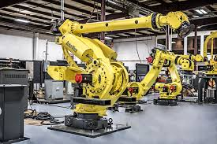
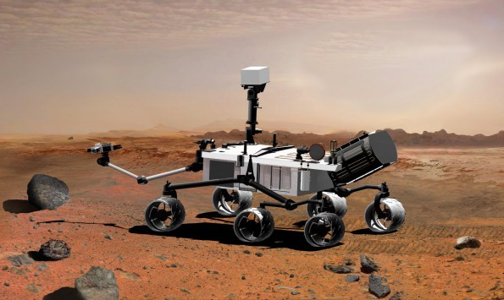
Tipos de robots
Manipuladores
Móviles
Hibridos

Slide 5
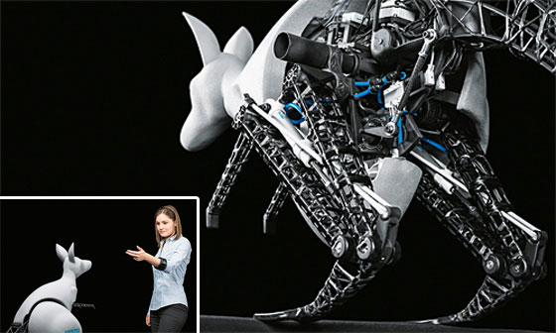
Robótica Móvil
Desplazamientos
Sensado
Similitud con organismos
Autónomo

Slide 6
Robots y organismos

Slide 7
Robótica Móvil
Partes principales:
  Sensores:
  Actuadores:
  Unidad de procesamiento
    Sensores de luz
    Sensores de humedad
    Sensores de cambio de posición
    Sensores de sonido
    Motores
    Luces indicadoras
    Sonidos

Slide 8
Nuestro robot
Motores
Leds
Sensores de Luz
Sensores de distancia
Comunicación Bluetooth

Slide 9
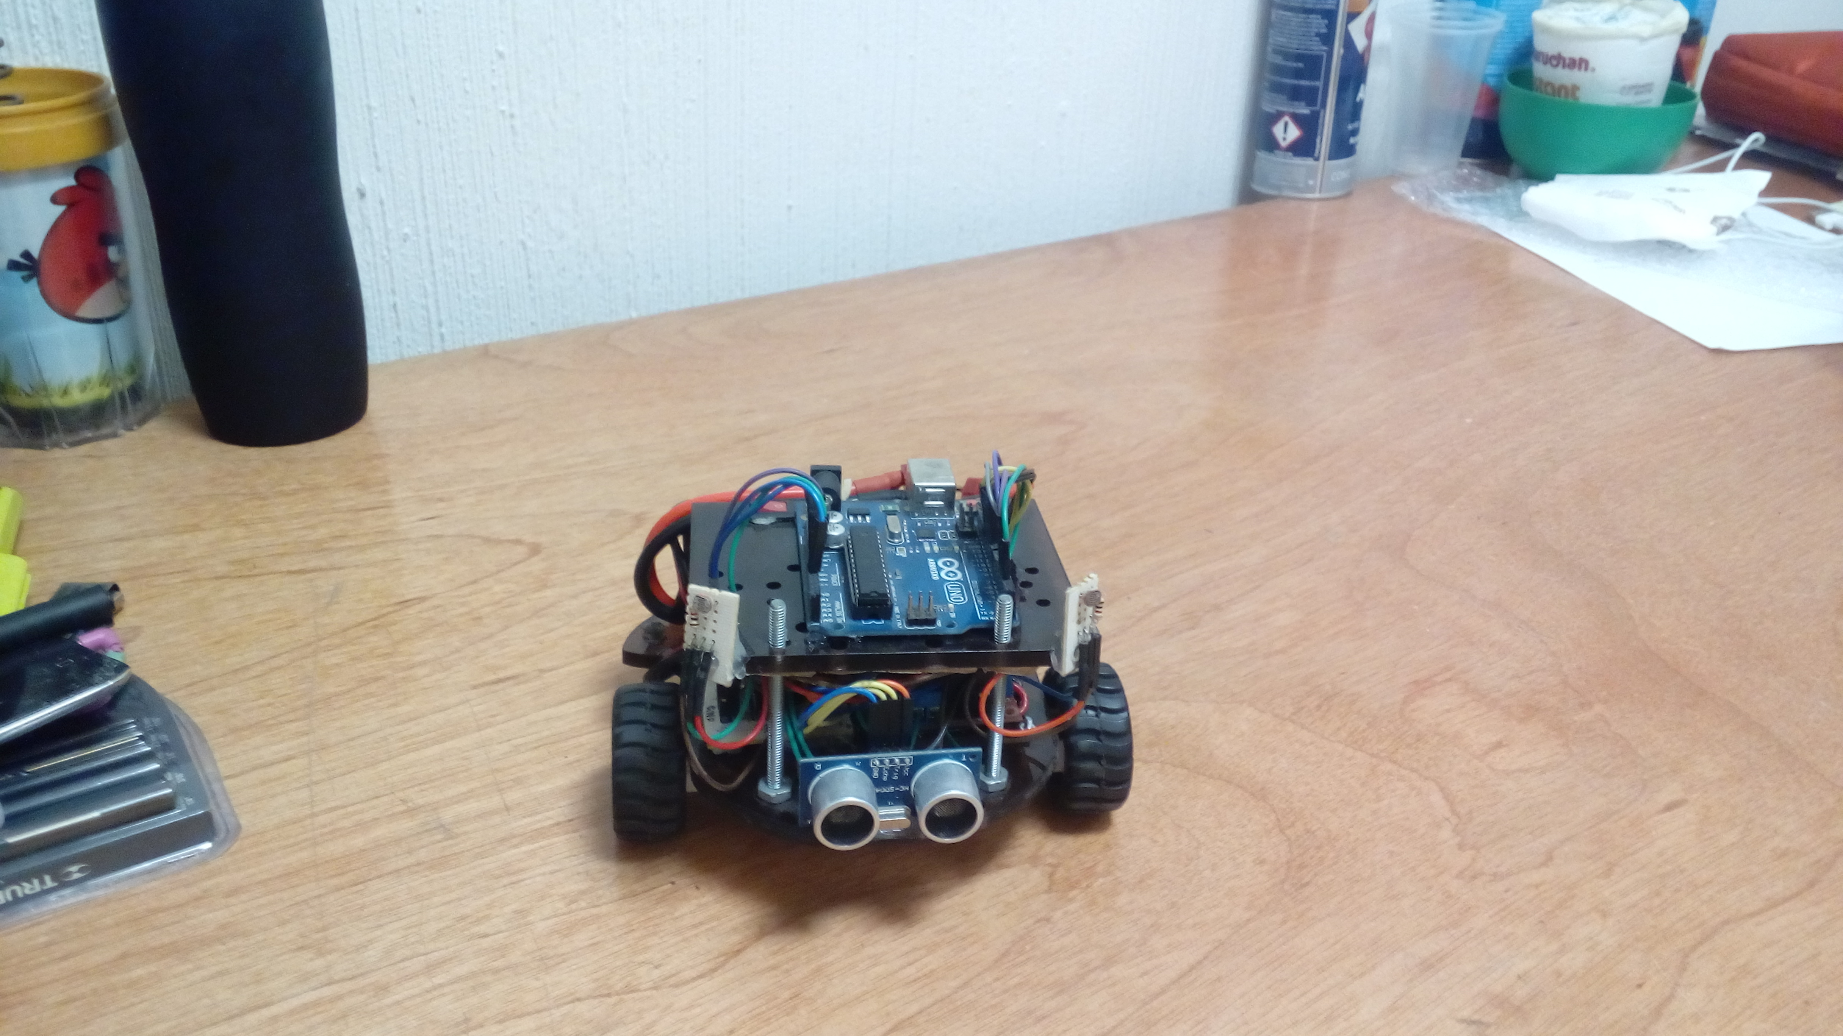
Alcances
Construcción de un robot móvil
Introducción a la programación
Programación de comportamientos simples
Programación de comportamientos en grupo
Notes:
> Grupos
-Equipos de trabajo
> Laptops

